Slide 1

วัยหมด ประจำเดือนและสุขภาพของคุณ
Notes:
วันนี้เราจะพูดกันถึงเรื่องวัยหมดประจำเดือน:
วัยหมดประจำเดือนคืออะไร
ทำไมและเมื่อไรที่ภาวะนี้เกิดขึ้น
ร่องรอยของวัยหมดประจำเดือนนี้คืออะไร และควรจัดการกับเรื่องนี้อย่างไร
วิธีการดูแลสุขภาพของคุณระหว่างและหลังจากวัยหมดประจำเดือน
บันทึกถึงวิทยากร: เราตระหนักดีว่าผู้เข้าร่วมจากบางวัฒน ธรรมอาจรู้สึกว่าข้อมูลเกี่ยวกับสุขภาพบางประการเป็นเรื่องที่ ยากแก่การพูดถึง เช่นการอภิปรายเกี่ยวกับเรื่องกามารมน์และการคุมกำเนิด คุณอาจเลือกที่จะไม่เสนอข้อความเหล่านี้หรือเปลี่ยนวิธีการเสนอเพื่อให้เหมาะสมกับผู้เข้าร่วม

Slide 2
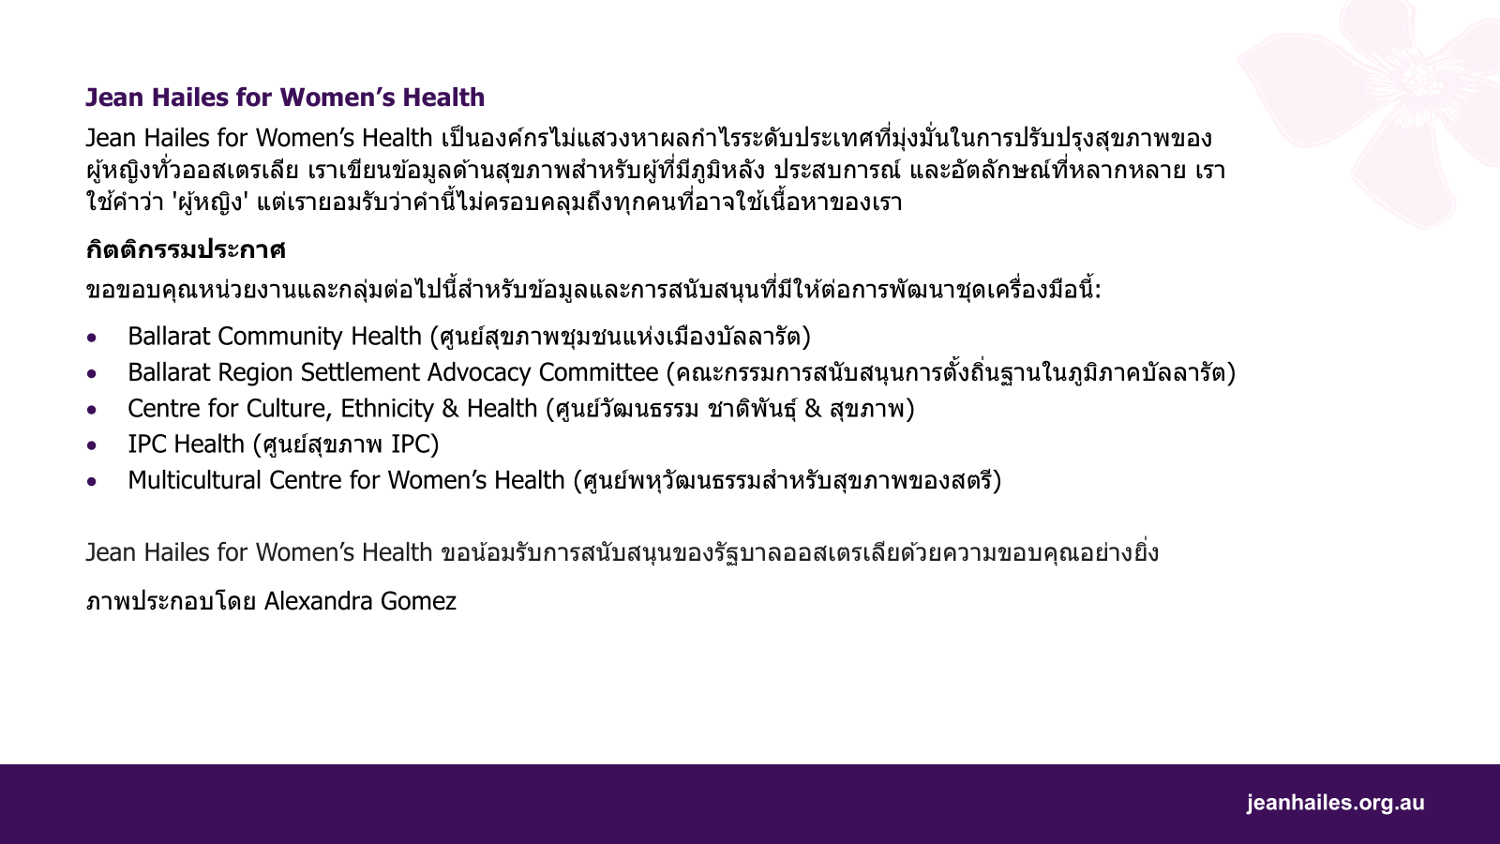

Slide 3
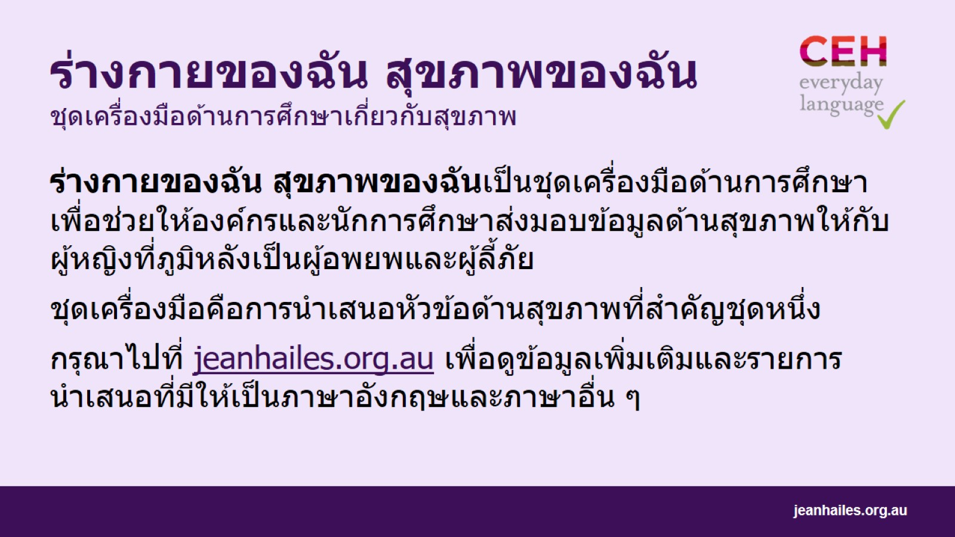
ร่างกายของฉัน สุขภาพของฉัน ชุดเครื่องมือด้านการศึกษาเกี่ยวกับสุขภาพ
Notes:
ร่างกายของฉัน สุขภาพของฉันเป็นชุดเครื่องมือด้านการศึกษาเพื่อช่วยให้องค์กรและนักการศึกษาส่งมอบข้อมูลด้านสุขภาพให้กับผู้หญิงที่ภูมิหลังเป็นผู้อพยพและผู้ลี้ภัย และส่งเสริมให้มีการสนทนากับสตรีเกี่ยวกับสุขภาพของพวกเขาด้วย
ชุดเครื่องมือนี้เป็นชุดการนำเสนอส่วนขยายเกี่ยวกับหัวข้อด้านสุขภาพที่สำคัญ เช่น การใช้ชีวิตอย่างมีสุขภาพดี สุขภาพทางอารมณ์ วัยหมดระดู หรือสุขภาพทางเพศ
กรุณาไปที่ jeanhailes.org.au เพื่อดูข้อมูลเพิ่มเติมและรายการนำเสนอที่มีให้เป็นภาษาอังกฤษและภาษาอื่น ๆ

Slide 4
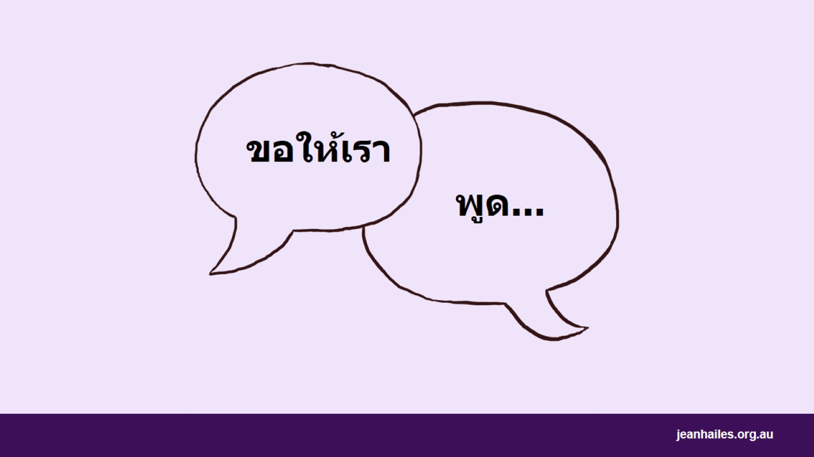
Notes:
เริ่มการประชุมกับกลุ่มอภิปรายเกี่ยวกับเรื่องที่ว่าผู้เข้าร่วมทราบเรื่องวัยหมดประจำเดือนและผลกระทบที่วัยนี้มีต่อสุขภาพของตนเองอย่างไร
คำถามต่างๆ ที่นำมาอภิปรายกับกลุ่ม*:
วัยหมดประจำเดือนคืออะไร?
เป็นเรื่องสุภาพไหมที่จะอภิปรายเรื่องวัยหมดประจำเดือนในประเทศบ้านเกิดของคุณ? เป็นเรื่องง่ายไหม / คุณรู้สึกปกติไหมที่จะสนทนาเกี่ยวกับเรื่องวัยหมดประจำเดือน? คุณรู้สึก/เคยรู้สึก/หวาดกลัววัยหมดประจำเดือนไหม? หรือว่าคุณกำลังรอหรือได้กำลังรอให้มันมาถึง?
คุณขอรับข้อมูลเกี่ยวกับวัยหมดประจำเดือนจากที่ไหน? (เช่น จากสมาชิกผู้ใหญ่ในครอบครัว หรือ แหล่งข้อมูลจากประเทศบ้านเกิดของคุณ? มีร่องรอยของการหมดประจำเดือนอะไรบ้างที่คุณได้ประสบ?
*บันทึกถึงวิทยากร : เลือกคำถามสองสามคำถามเพื่อนำไปสู่การอภิปรายสั้นๆ

Slide 5

Notes:
วัยหมดประจำเดือนเป็นระยะหัวเลี้ยวหัวต่อในชีวิตของคุณ มันเป็นระยะที่ประจำเดือนของคุณใกล้จะหมด และระยะใหม่ของชีวิตที่ปราศจากประจำเดือนกำลังจะเริ่มขึ้น คุณอาจใช้คำศัพท์หลายคำศัพท์ในการเรียกประจำเดือน เช่น ระดู เลือดออก หรือ รอยเปื้อน
การหมดประจำเดือนเป็นสิ่งปกติ สตรีทุกคนต้องผ่านวัยหมดประจำเดือน
วัยหมดประจำเดือนหมายความว่าประจำเดือนจะไม่มาอีกแล้ว

Slide 6

Notes:
สำหรับสตรีส่วนใหญ่ในออสเตรเลีย วัยหมดประจำ เดือนจะเริ่มขึ้นเมื่ออายุระหว่าง 45 และ 55 ปี
สตรีบางคนถึงวัยหมดประจำเดือนเมื่ออยู่ในวัย 30 หรือในวัย 20 ก็อาจเป็นได้ แต่ไม่เกิดขึ้นบ่อยนัก
หากประจำเดือนของคุณหยุดไปเฉยๆ ก่อนคุณอายุ 45 ปี คุณควรไปพบแพทย์เพื่อรับการตรวจสุขภาพ

Slide 7
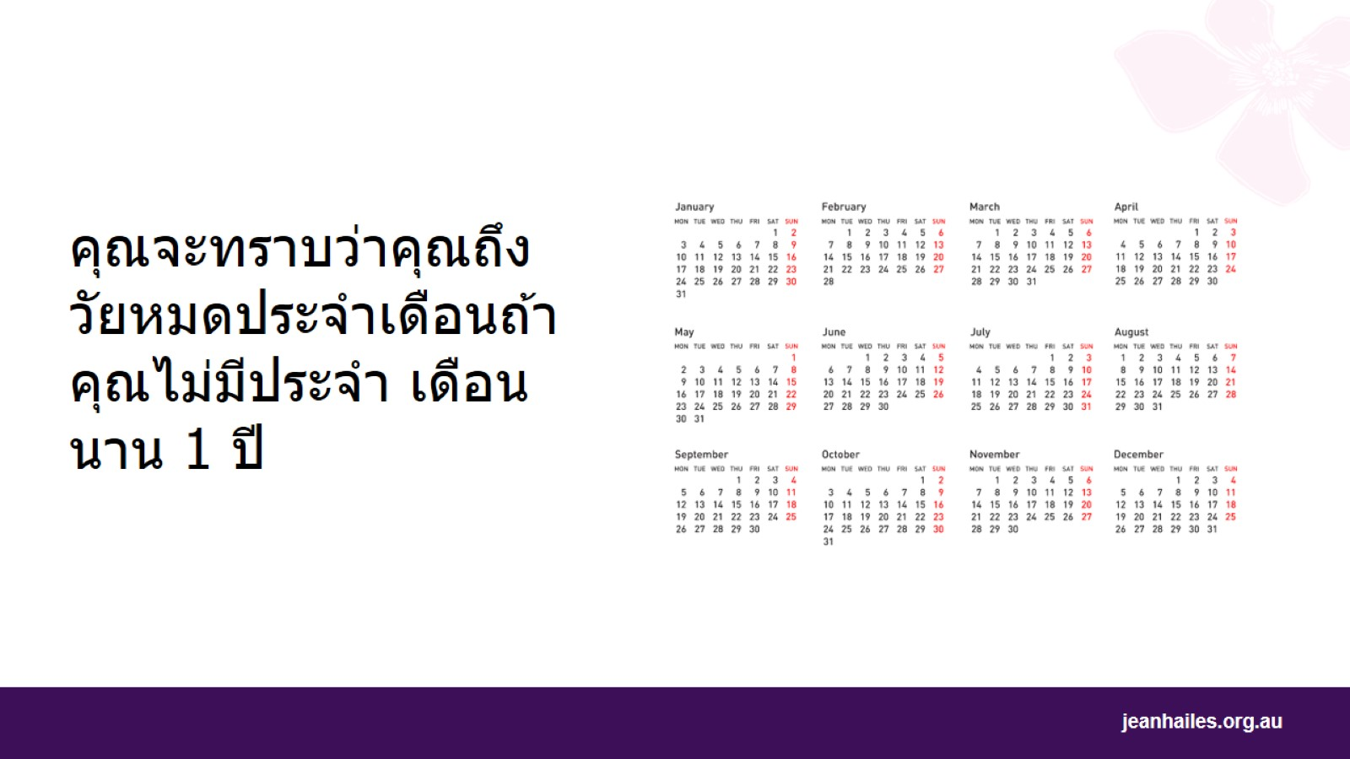
Notes:
คุณคงทราบว่าคุณถึงวัยหมดประจำเดือนเมื่อประจำเดือนไม่มาเป็นเวลาหนึ่งปี (12 เดือน)
หากคุณกำลังใช้เครื่องคุมกำเนิดและไม่มีประจำเดือน ก็จะเป็นการยากที่จะทราบว่าคุณถึงวัยหมดประจำเดือนหรือยัง คุณควรปรึกษาแพทย์หรือพยาบาลเพราะคุณอาจจำเป็นต้องรับการตรวจเลือดเพื่อยืนยันว่าคุณถึงวัยหมดประจำเดือนแล้ว

Slide 8
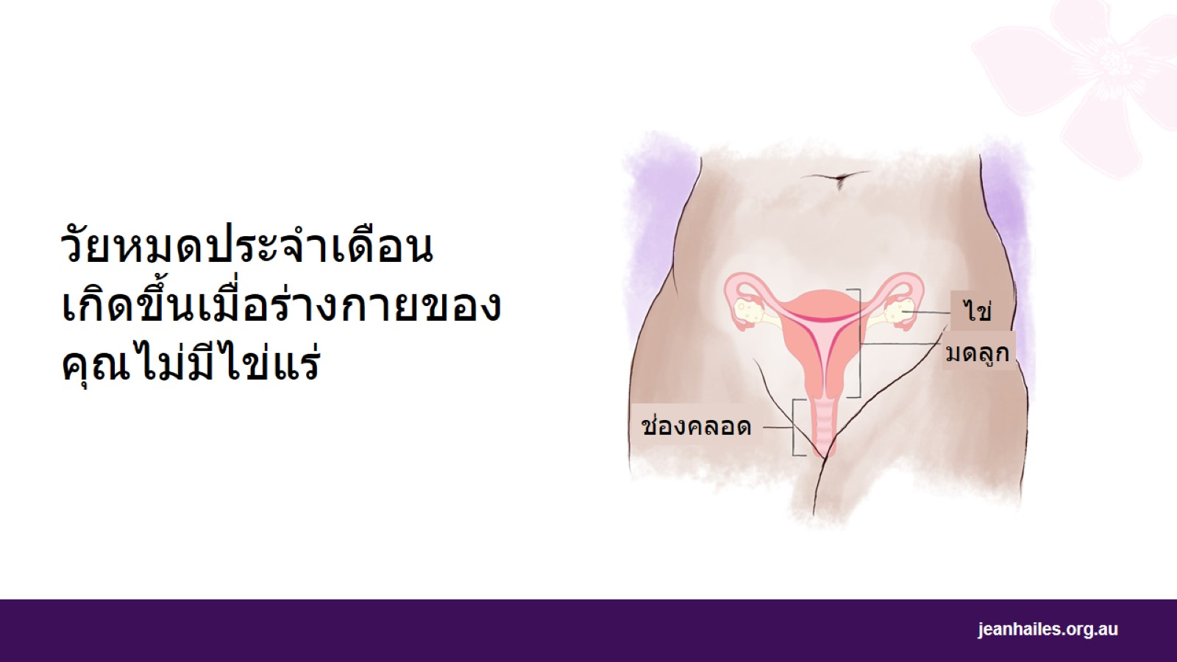
Notes:
คุณเกิดมาโดยมีไข่อยู่ในร่างกาย เพื่อที่จะสามารถมีบุตร คุณจะต้องมีไข่เหล่านั้น
วัยหมดประจำเดือนเกิดขึ้นเมื่อร่างกายของคุณหมดไข่
นี่หมายความว่าคุณจะหยุดการมีประจำเดือน และจะไม่สามารถตั้งครรภ์ได้อีกต่อไป

Slide 9
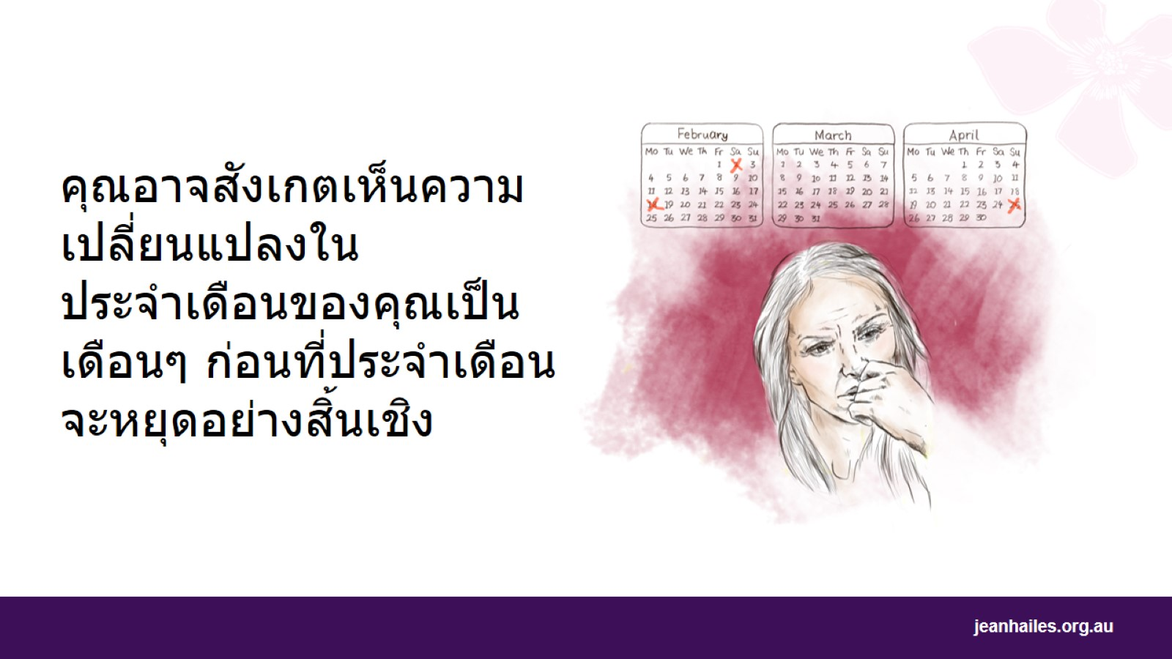
Notes:
คุณอาจสังเกตเห็นความเปลี่ยนแปลงในแบบแผนของประจำเดือนของคุณเป็นเดือนๆ หรืออาจเป็นปี หรือสองปีก่อนที่ประจำเดือนจะหยุดโดยสิ้นเชิง
คุณอาจมีประจำเดือนบ่อยมากขึ้นหรือน้อยลงกว่าแต่ก่อน ประจำเดือนอาจน้อยลงหรือมากขึ้นกว่าปกติ หรือมานานหลายวันหรือน้อยวันกว่าปกติ

Slide 10
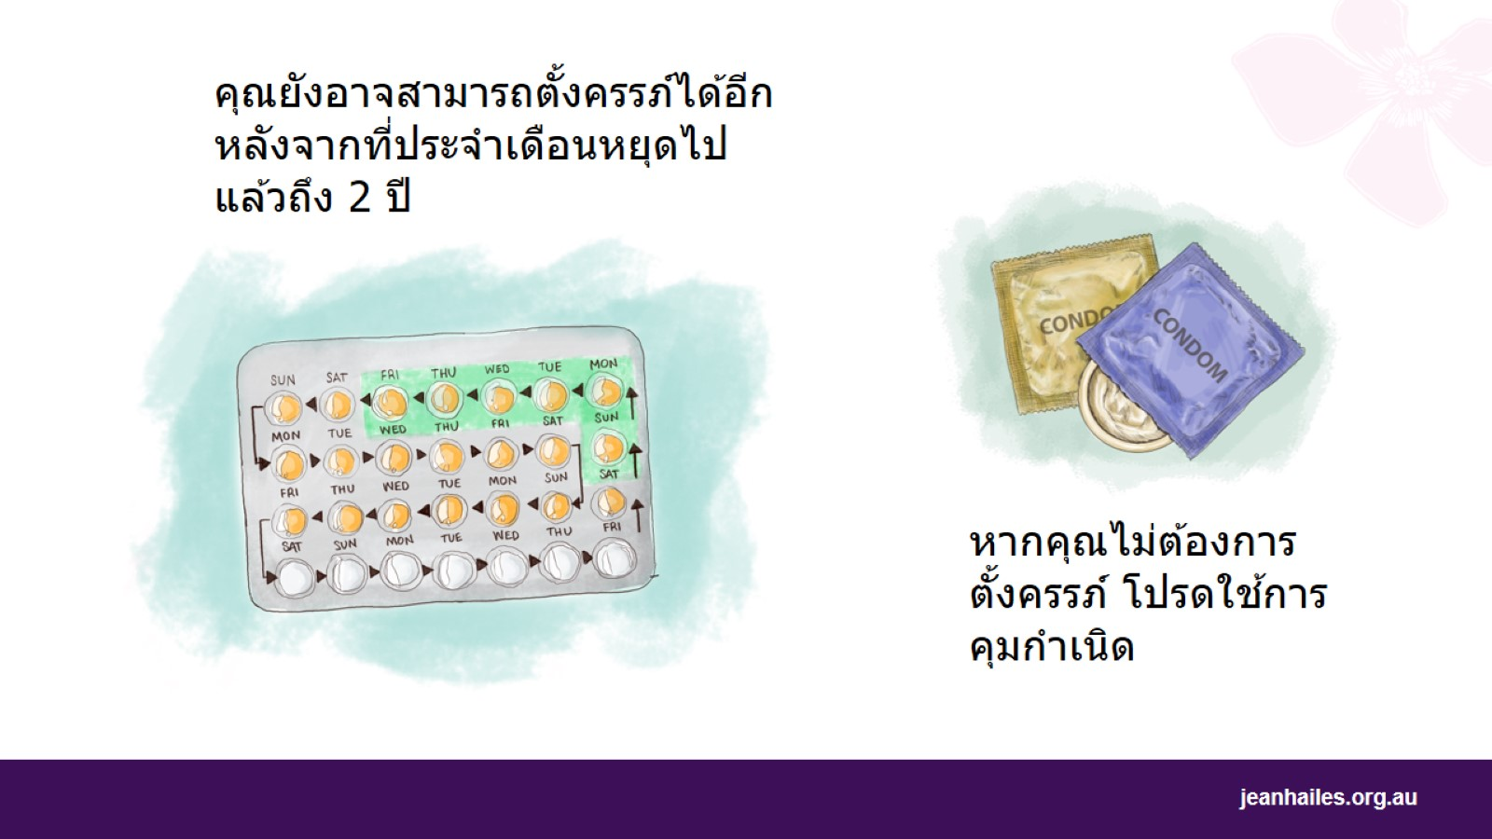
คุณยังอาจสามารถตั้งครรภ์ได้อีกหลังจากที่ประจำเดือนหยุดไปแล้วถึง 2 ปี
Notes:
คุณยังอาจสามารถตั้งครรภ์ได้ระหว่างที่ประจำเดือนมาไม่ปกติ และอาจเป็นเวลานานถึง 2 ปีหลังจากการมีประจำเดือนครั้งสุดท้าย
ถ้าคุณไม่ต้องการตั้งครรภ์ ให้ใช้การคุมกำเนิดนานต่อไปอีก 2 ปีหลังจากการมีประจำเดือนครั้งสุดท้าย
การคุมกำเนิดเป็นสิ่งที่คุณสามารถทำได้ รับ หรือ ใช้ได้หากคุณมีเพศสัมพันธ์แต่ไม่ต้องการตั้งครรภ์ เช่นการใช้ถุงยาง (คอนดอม) หรือการกินยาพิเศษที่ป้องกันการตั้งครรภ์
บันทึกสำหรับวิทยากร: คุณจะละเว้นข้อความนี้หรือเสนอด้วยวิธีอื่นก็ได้หากเห็นว่าไม่เหมาะสมสำหรับผู้เข้าร่วม

Slide 11

ควรทราบอาการของการหมดประจำเดือน
Notes:
ขอให้เราพูดถึงอาการของการหมดประจำเดือน

Slide 12
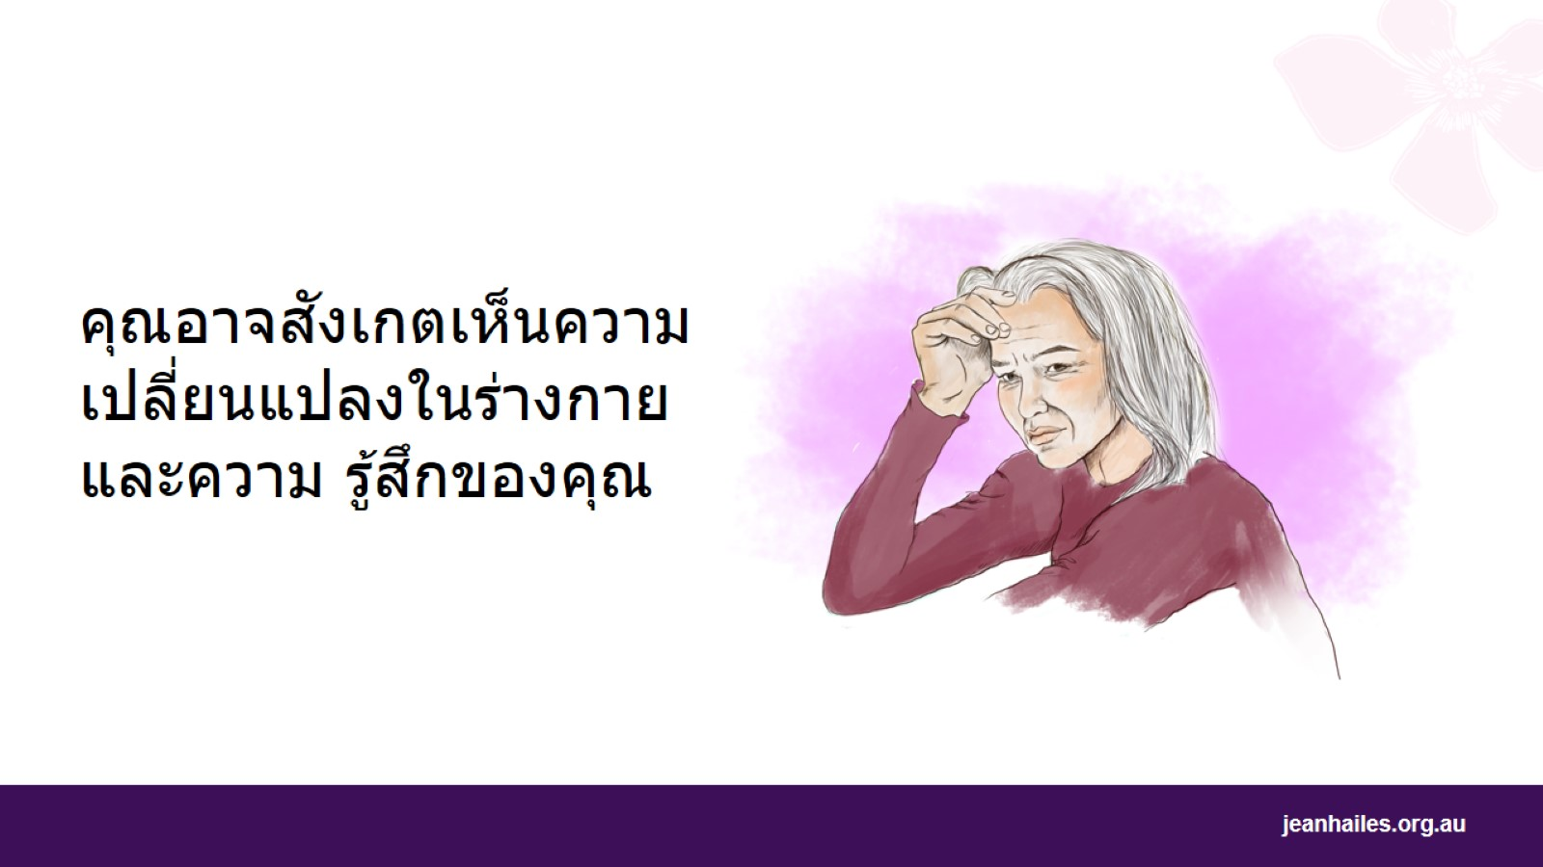
Notes:
ระหว่างระยะเวลาของการหมดประจำเดือน คุณอาจรู้สึกถึงความเปลี่ยนแปลงในร่างกายและในความรู้สึกนึกคิดของคุณ ความเปลี่ยนแปลงเหล่านี้คืออาการของการหมดประจำเดือน

Slide 13
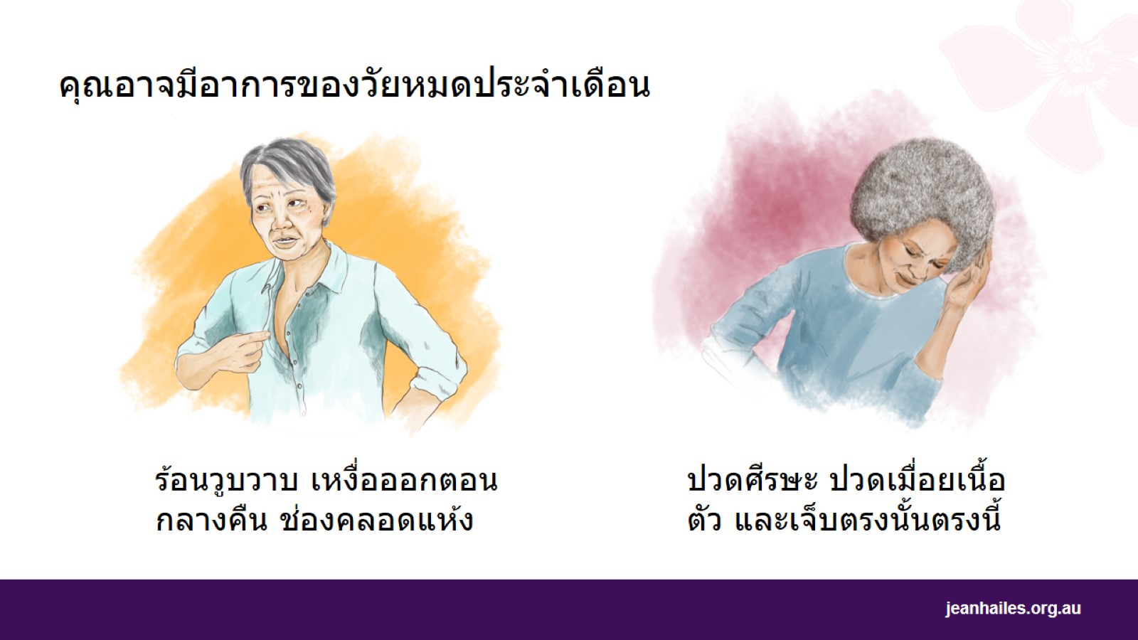
Notes:
คุณอาจมีอาการที่ส่อถึงการหมดประจำเดือนดังต่อไปนี้:
ร้อนวูบวาบ - คือรู้สึกร้อนขึ้นมาทันทีทันใดและเริ่มมีเหงื่อออก
เหงื่อออกตอนกลางคืน – เหงื่อออกมาจนทำให้เสื้อผ้าและผ้าปูที่นอนเปียกชื้น
ช่องคลอดแห้งจนอาจรู้สึกเจ็บเมื่อมีเพศสัมพันธ์
ความรู้สึกเจ็บเมื่อปัสสาวะและมีการติดเชื้อซ้ำ ๆ
ปวดเมื่อยและเจ็บตามร่างกาย-เมื่อร่างกายรู้สึกเจ็บ
ปวดศีรษะ
สตรีหลายคนมีอาการเหล่านี้

Slide 14
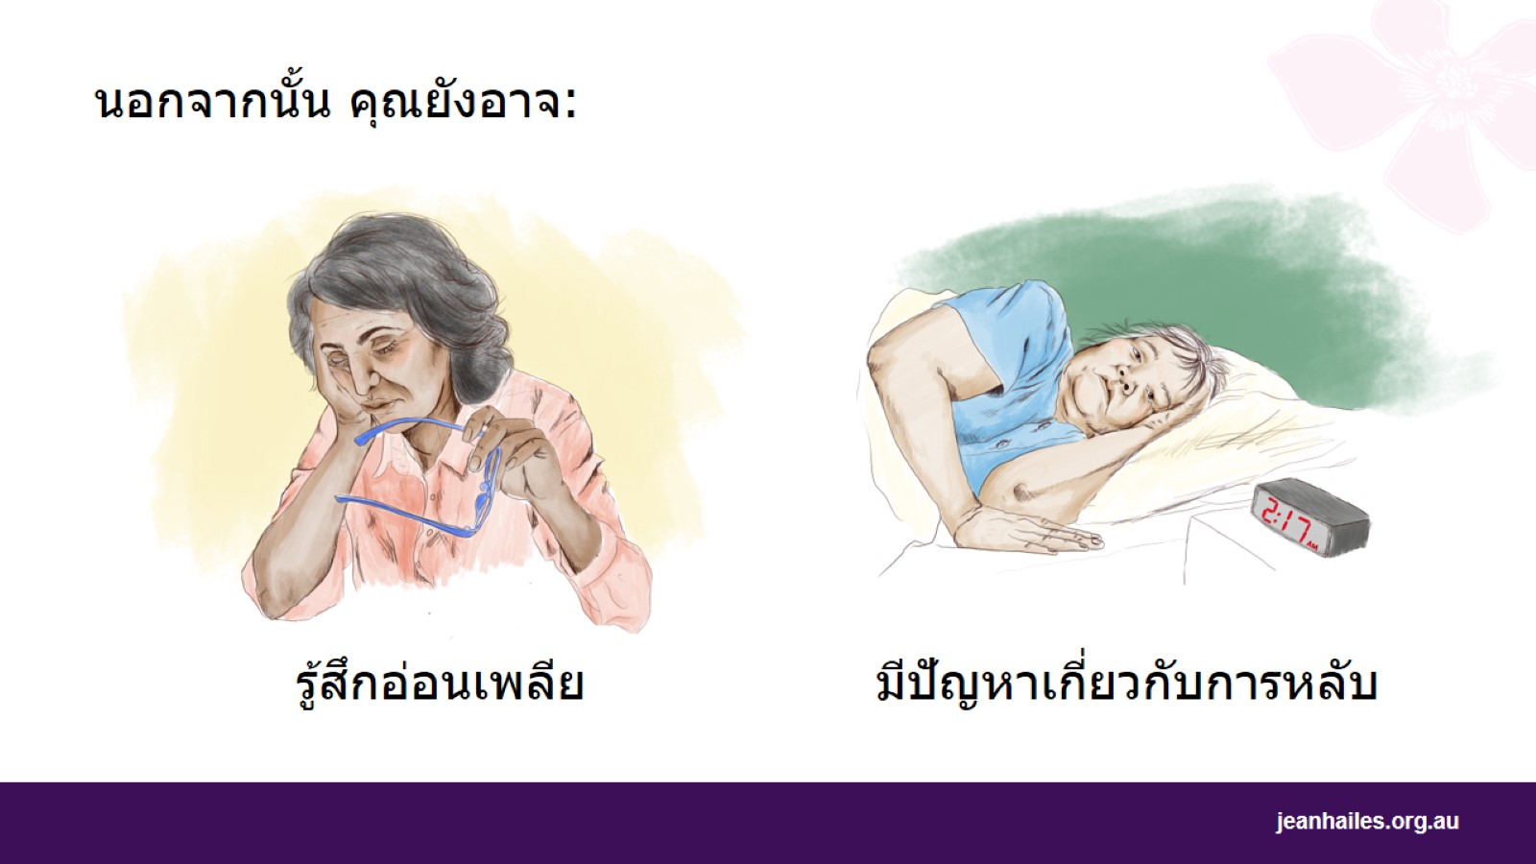
Notes:
นอกจากนั้นคุณยังอาจ:
รู้สึกอ่อนเพลียมากกว่าปกติ
นอนไม่ค่อยหลับ หรือยังคงหลับอยู่

Slide 15
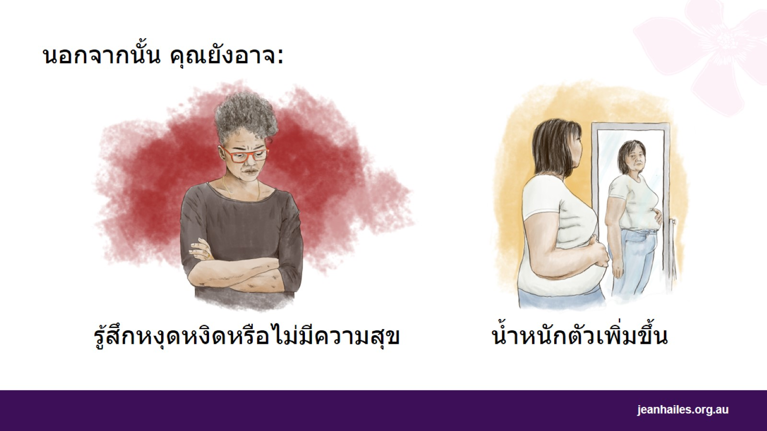
Notes:
นอกจากนั้น คุณอาจจะ:
รู้สึกอารมณ์เสีย หรือไม่มีความสุข
น้ำหนักตัวเพิ่ม โดยเฉพาะรอบๆ เอว

Slide 16
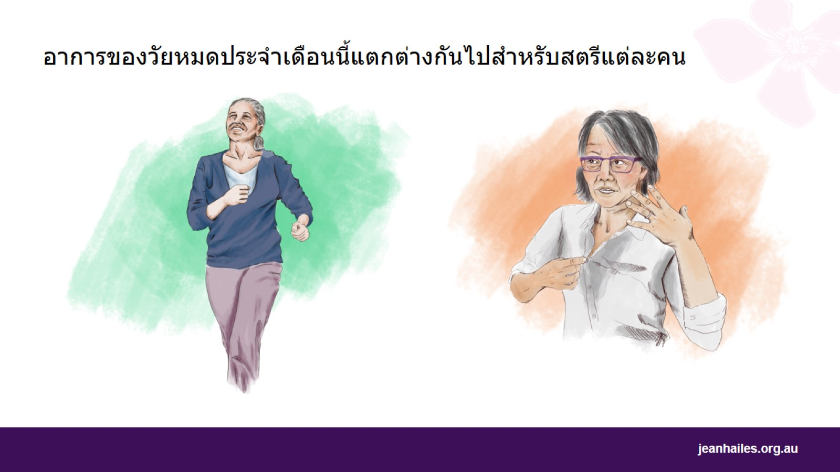
Notes:
สตรีแต่ละคนจะมีประสบการณ์เกี่ยวกับการหมดประจำเดือนต่างๆ กัน
คุณอาจไม่มีอาการอะไรเลย มีเพียงสองสามอาการ หรืออาจมีอาการที่คุณรู้สึกว่าไม่สามารถจะรับมือกับมันได้

Slide 17
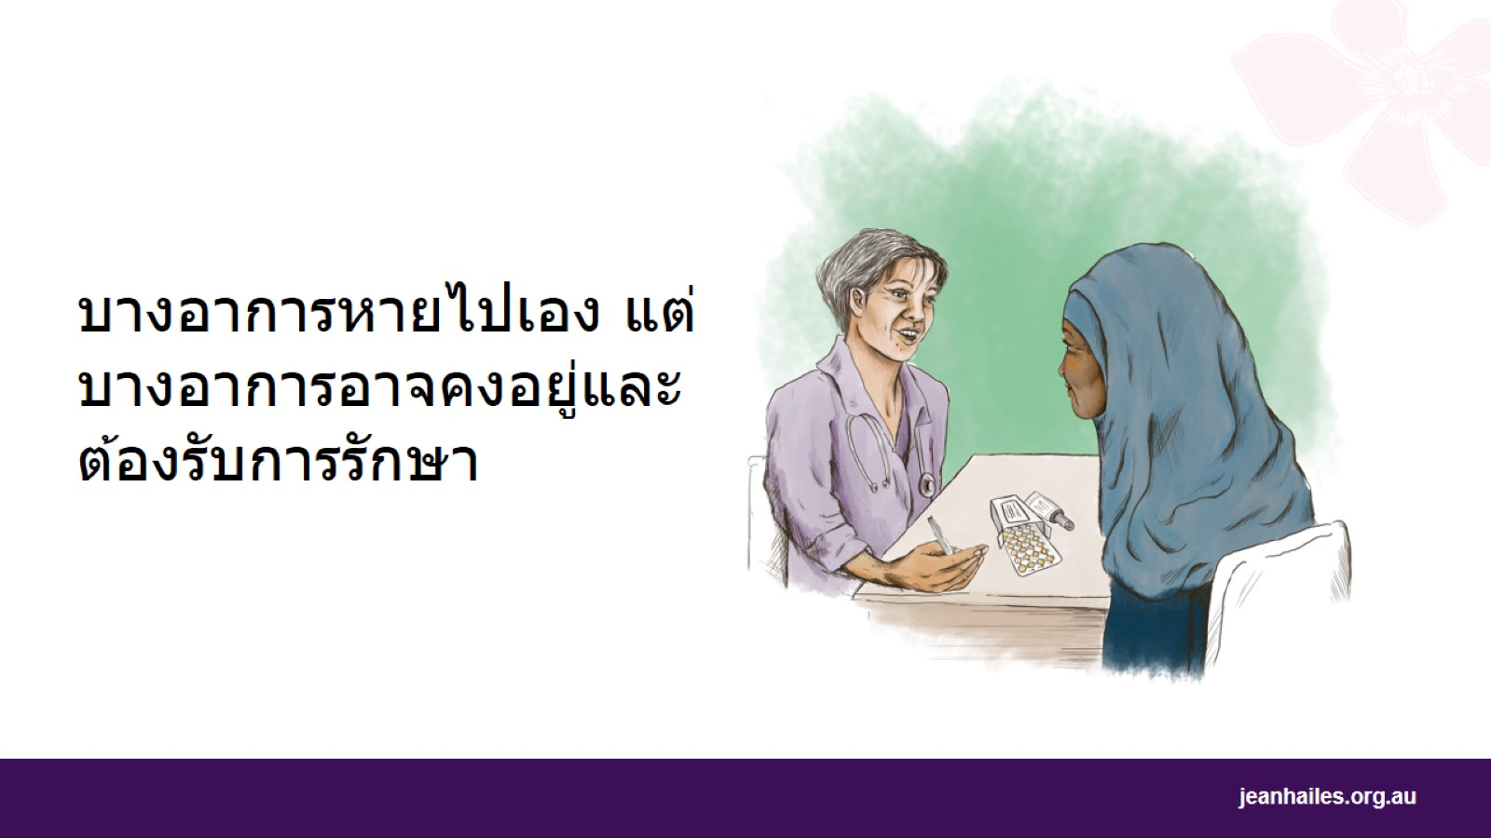
Notes:
อาการทั่วๆไป เช่นรู้สึกร้อนและเหนียวตัวมักจะหายไปเอง สตรีหลายคนสามารถเผชิญกับอาการเหล่านี้ได้โดยไม่ต้องรับการรักษาพยาบาล
การเปลี่ยนแปลงบางอย่างในร่างกายของคุณ เช่นช่องคลอดแห้ง อาจเป็นอาการต่อเนื่องและอาจต้องรับการรักษาพยาบาลเพื่อช่วยบรรเทาอาการ ตอนนี้ขอให้เราพูดกันถึงเรื่องที่ว่าเราควรทำอย่างไรเพื่อบรรเทาอาการเหล่านี้ และเพื่อที่จะได้รู้สึกดีขึ้น

Slide 18

จัดการอาการหมดประจำเดือนของคุณ
Notes:
หากอาการหมดประจำเดือนรบกวนคุณ มีหลายสิ่งหลายอย่างที่คุณสามารถทำได้เพื่อทำให้คุณรู้สึกดีขึ้น

Slide 19
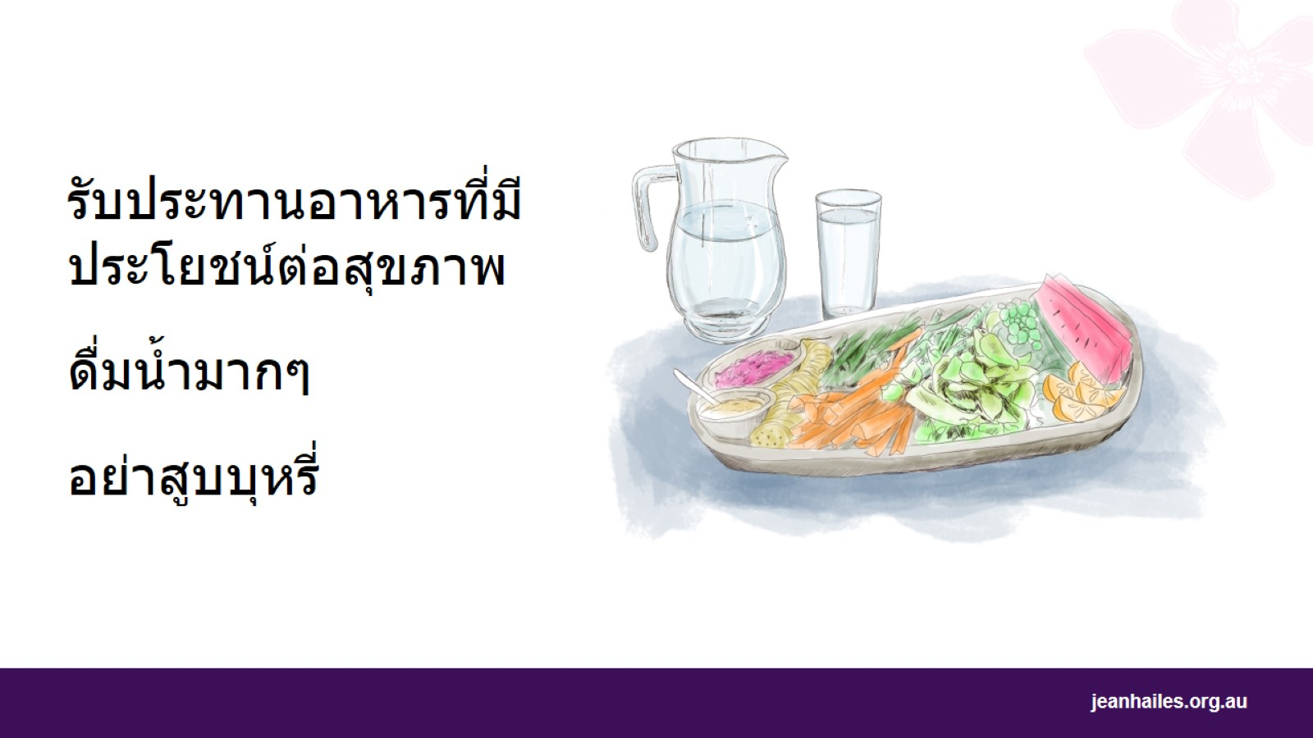
Notes:
เพื่อให้รู้สึกดีขึ้นและสุขภาพสมบูรณ์อยู่ต่อไประหว่างและหลังวัยหมดประจำเดือน:
กินอาหารที่มีประโยชน์ – ผัก ผลไม้ โฮลเกรน เนื้อสัตว์ไร้ไขมัน (มีมันติดไม่มากนัก) ปลา นม และ โยเกิร์ตธรรมขาติ
ดื่มน้ำมากๆ - กะดื่มของเหลวให้ได้ 2 ลิตร หรือเท่ากับ 8 แก้วต่อวัน ส่วนใหญ่ให้เป็นน้ำเปล่า
อย่าสูบบุหรี่

Slide 20

นอนหลับให้เพียงพอเพื่อจะได้รู้สึกผ่อนคลาย
Notes:
เคลื่อนไหวตัวทุกวัน ยกตัวอย่าง เช่น ออกไปเดินเล่น ออกกำลังกาย ทำสวน ว่ายน้ำ เต้นรำ
พยายามนอนหลับประมาณ 8 ชั่วโมงทุกคืน

Slide 21
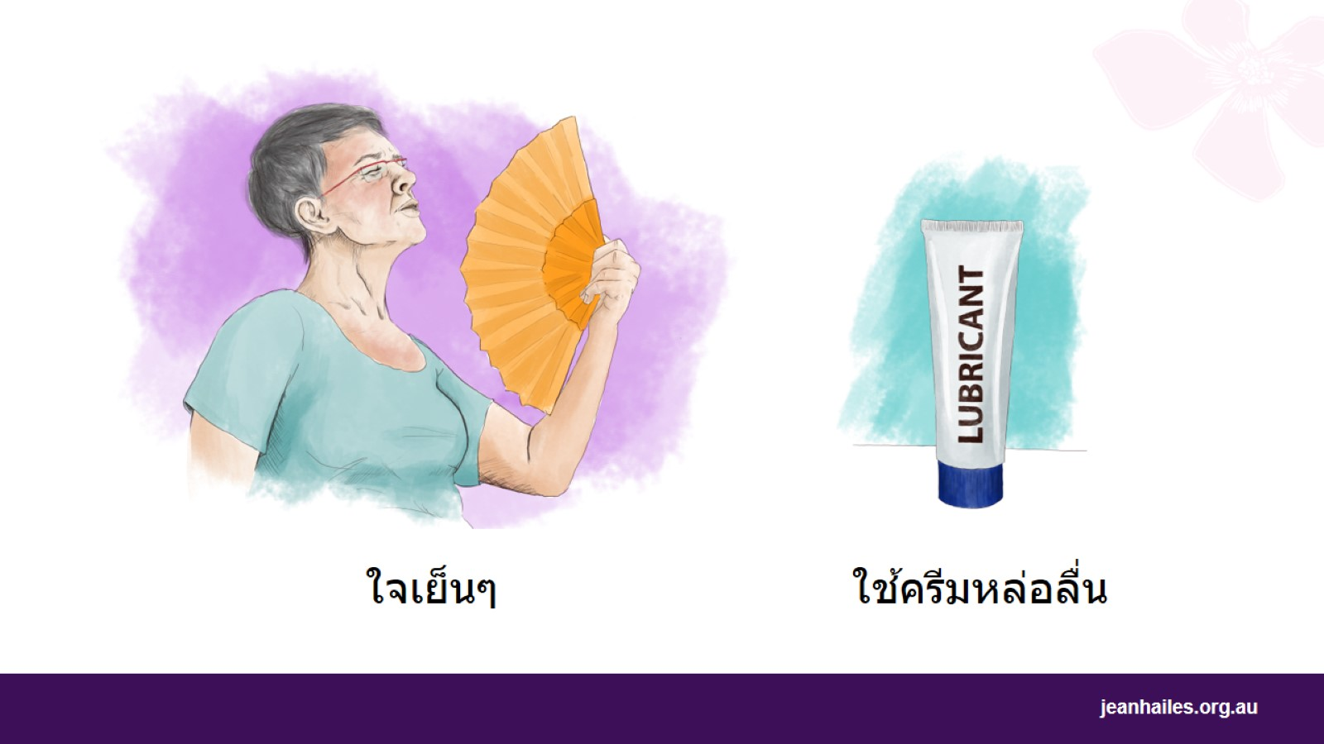
Notes:
พยายามทำให้ร่างกายเย็น:
ใช้พัดลมหรือเครื่องทำความเย็น หรือ พัด และเครื่องฉีดละอองน้ำ
สวมเสื้อผ้าที่ถอดง่ายเมื่อคุณรู้สึกร้อน
ดื่มเครื่องดื่มเย็นๆ
ใช้ครีมหล่อลื่น ครีมหล่อลื่นเป็นวุ้นพิเศษชนิดหนึ่งที่คุณสามารถนำมาใช้ทาช่องคลอดและอวัยวะสืบพันธ์ของคู่นอนของคุณเพื่อทำให้ช่องคลอดชุ่มชื้นมากขึ้น และเพื่อหลีกเลี่ยงการเจ็บเวลามีเพศสัมพันธ์ หาซื้อได้ตามร้านขายยาหรือซูเปอร์มาร์เก็ต
บันทึกถึงวิทยากร: คุณจะเว้นไม่พูดถึงเรื่องเกี่ยวกับครีมหล่อลื่นก็ได้ หรือพูดถึงด้วยวิธีที่ต่างออกไป หากว่าถ้อยคำที่จัดเสนอไม่เหมาะสมกับผู้เข้าร่วม

Slide 22
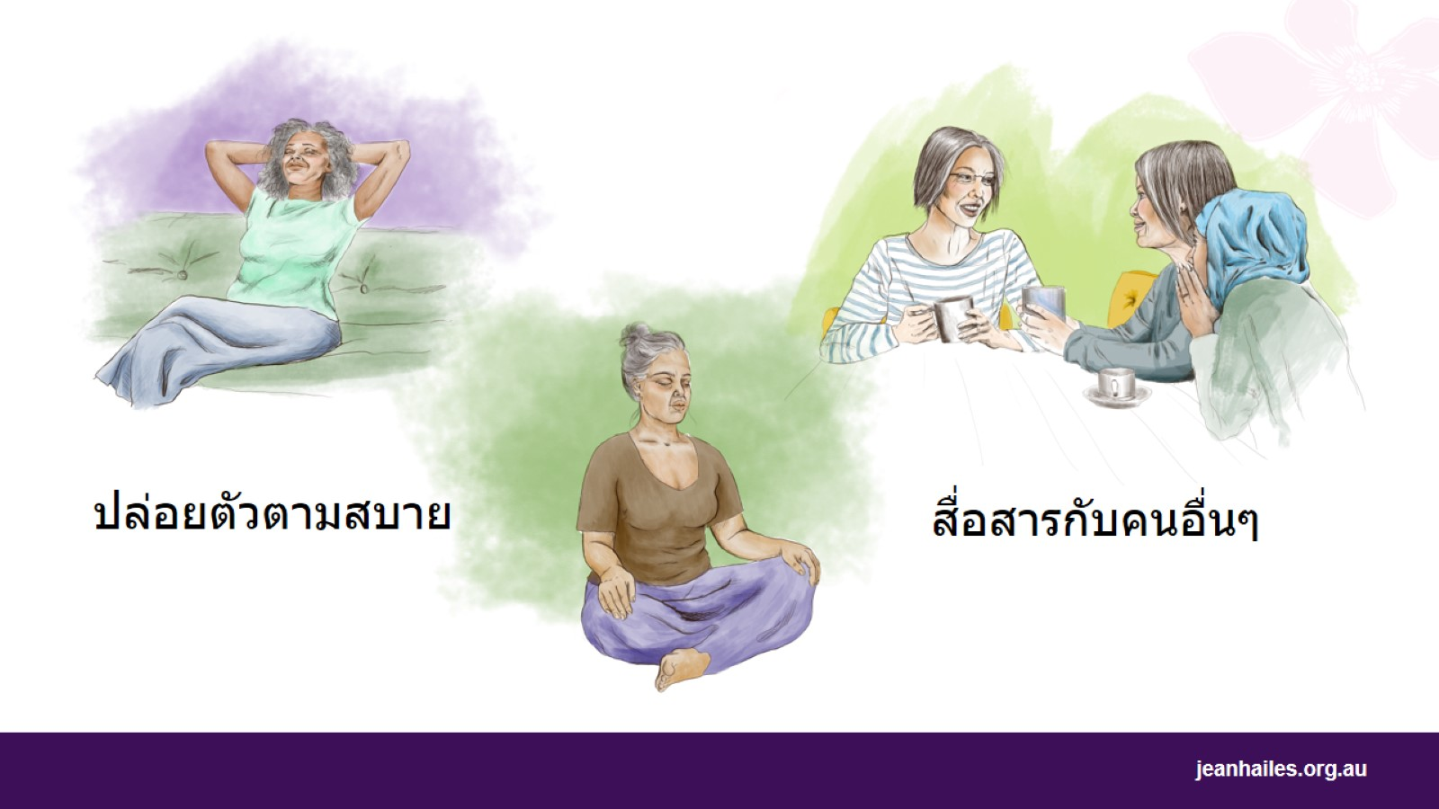
ปล่อยตัวตามสบาย
Notes:
ลองใช้วิธีโยคะหรือการนั่งสมาธิเพื่อช่วยให้คุณผ่อนคลาย
ติดต่อกับคนอื่นๆ – ใช้เวลาอยู่กับครอบครัว โทรศัพท์ถึงเพื่อนๆ ชวนเพื่อนๆ ออกไปเดินเล่น กินอาหารเย็น หรือพูดคุยกับเพื่อนบ้าน

Slide 23

Notes:
คุณอาจมีความรู้จากประเทศบ้านเกิดหรือจากวัฒนธรรมของคุณที่อาจช่วยให้คุณเผชิญกับอาการต่างๆ ของการหมดประจำเดือน
ความรู้บางอย่างอาจเหมาะสม แต่บางอย่างอาจไม่ปลอดภัย ปรึกษาแพทย์หรือพยาบาลของคุณหากคุณไม่แน่ใจเกี่ยวกับความรู้เหล่านั้น

Slide 24
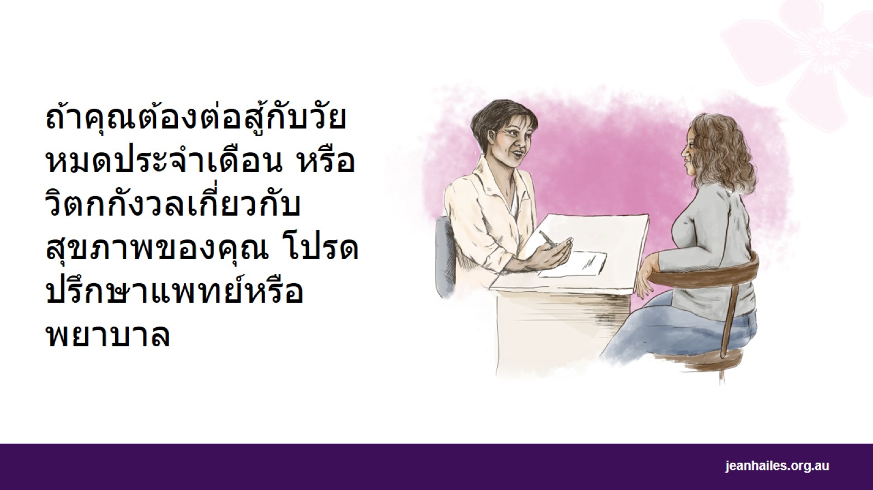
Notes:
ปรึกษาแพทย์หรือพยาบาลหาก:
คุณรู้สึกว่าเป็นการยากมากในการเผชิญกับการหมดประจำเดือน
อาการของการหมดประจำเดือนรบกวนคุณ หรือทำให้คุณไม่สามารถทำสิ่งที่คุณต้องการทำในชีวิต ประจำวัน
คุณมีความกังวลเกี่ยวกับสุขภาพของคุณ

Slide 25
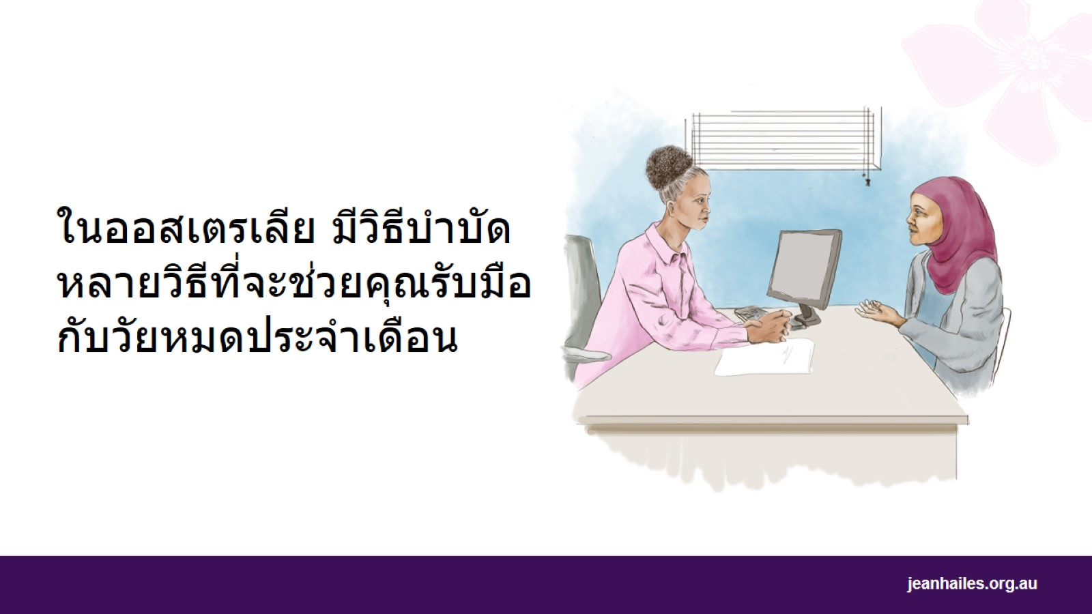
Notes:
ในออสเตรเลีย มีวิธีรักษาหลายรูปแบบเพื่อช่วยคุณรับมือกับอาการต่างๆ ของวัยหมดประจำเดือน
นัดวันพบแพทย์หรือพยาบาลเพื่อหารือทางเลือกและวิธีรักษาที่เหมาะกับคุณ
นอกจากนั้น แพทย์ยังสามารถแนะนำหยูกยาที่จะช่วยทำให้คุณรู้สึกดีขึ้นอีกด้วย

Slide 26

รักษาสุขภาพให้สมบูรณ์หลังจากวัยหมดประจำเดือน
Notes:
เป็นสิ่งสำคัญที่คุณจะต้องมีสุขภาพสมบูรณ์หลังจากวัยหมดประจำเดือน

Slide 27
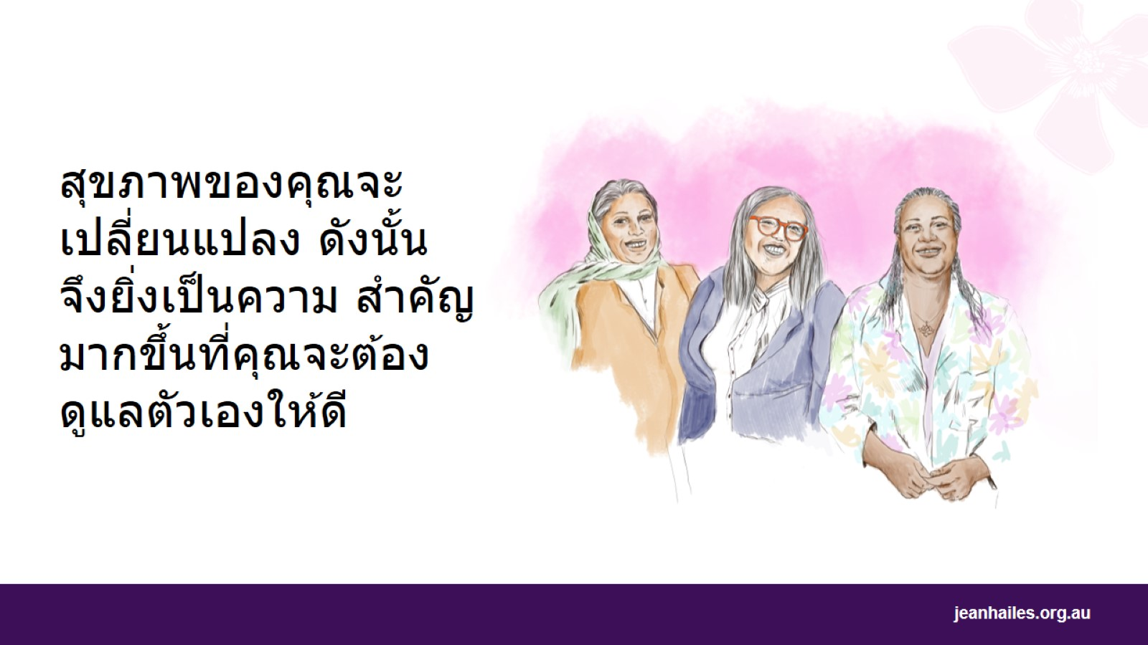
Notes:
ชีวิตของคุณจะเปลี่ยนไปหลังวัยหมดประจำเดือน คือคุณจะมีโอกาสเป็นโรคต่างๆ เหล่านี้มากขึ้น:
โรคหัวใจ - เช่น หัวใจวายหรืออัมพาต
โรคกระดูกพรุน - คือเมื่อกระดูกของคุณเปราะและอาจหักได้อย่างง่ายดาย
โรคเบาหวานประเภทที่ 2 – เมื่อระดับน้ำตาลในเลือดสูงมากเกินไป และซึ่งอาจทำลายอวัยวะบางส่วนในร่างกายของคุณได้
โรคสมองเสื่อม - อาการป่วยที่กระทบกระเทือนต่อสมอง
โรคมะเร็งบางโรค
เป็นสิ่งสำคัญอย่างยิ่งที่คุณจะต้องดูแลสุขภาพของคุณหลัง จากพ้นวัยหมดประจำเดือน

Slide 28
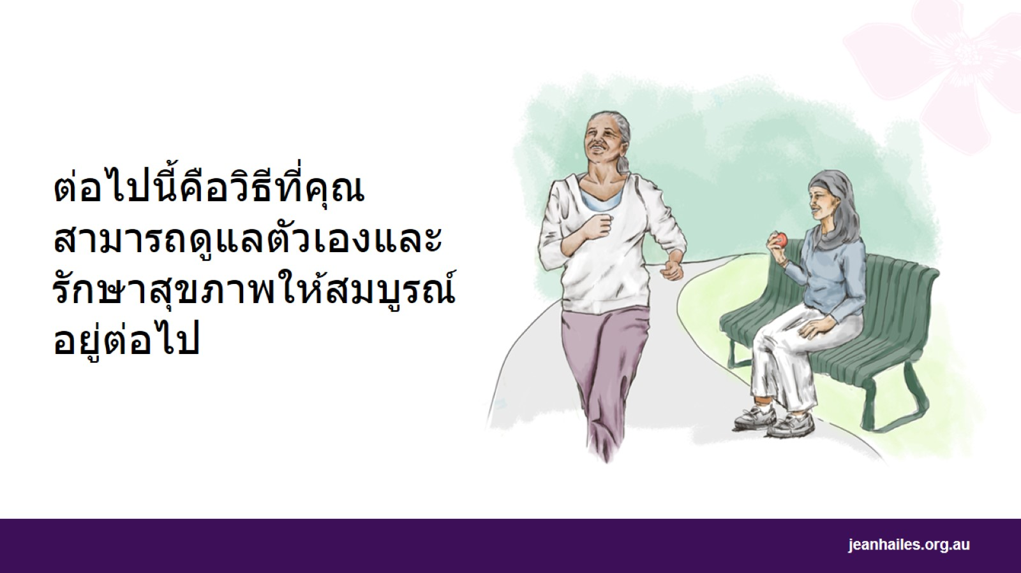
Notes:
มีหลายสิ่งที่คุณสามารถทำได้ซึ่งจะช่วยให้คุณมีสุขภาพสมบูรณ์หลังหมดประจำเดือน

Slide 29

Notes:
พยายามรักษาน้ำหนักให้อยู่ในเกณฑ์สมบูรณ์
รับประทานอาหารที่เป็นประโยชน์ เช่น ผลไม้และผักที่มีสีสัน โฮลเกรน เนื้อไร้ไขมัน ไก่ ปลา เต้าหู้ ถั่ว และ เมล็ดพืช นม โยเกิร์ต
รับประทานอย่างจำกัด:
อาหารที่มีรสหวานจัด เช่น เค้ก คุกกี้ เพสตรี้ ลูกกวาด ช็อคโคแล็ต
เครื่องดื่มที่มีรสหวานจัด เช่น น้ำอัดลม คอร์เดียล เครื่องดื่มสำหรับนักกีฬาและเครื่องดื่มชูกำลัง
อาหารทอด เช่น มันฝรั่งทอด เบอร์เกอร์ และอาหารทอดกรอบ

Slide 30

Notes:
หากคุณดื่มสุรา อย่าดื่มมากกว่าวันละ 1 แก้ว
อย่าสูบบุหรี่

Slide 31
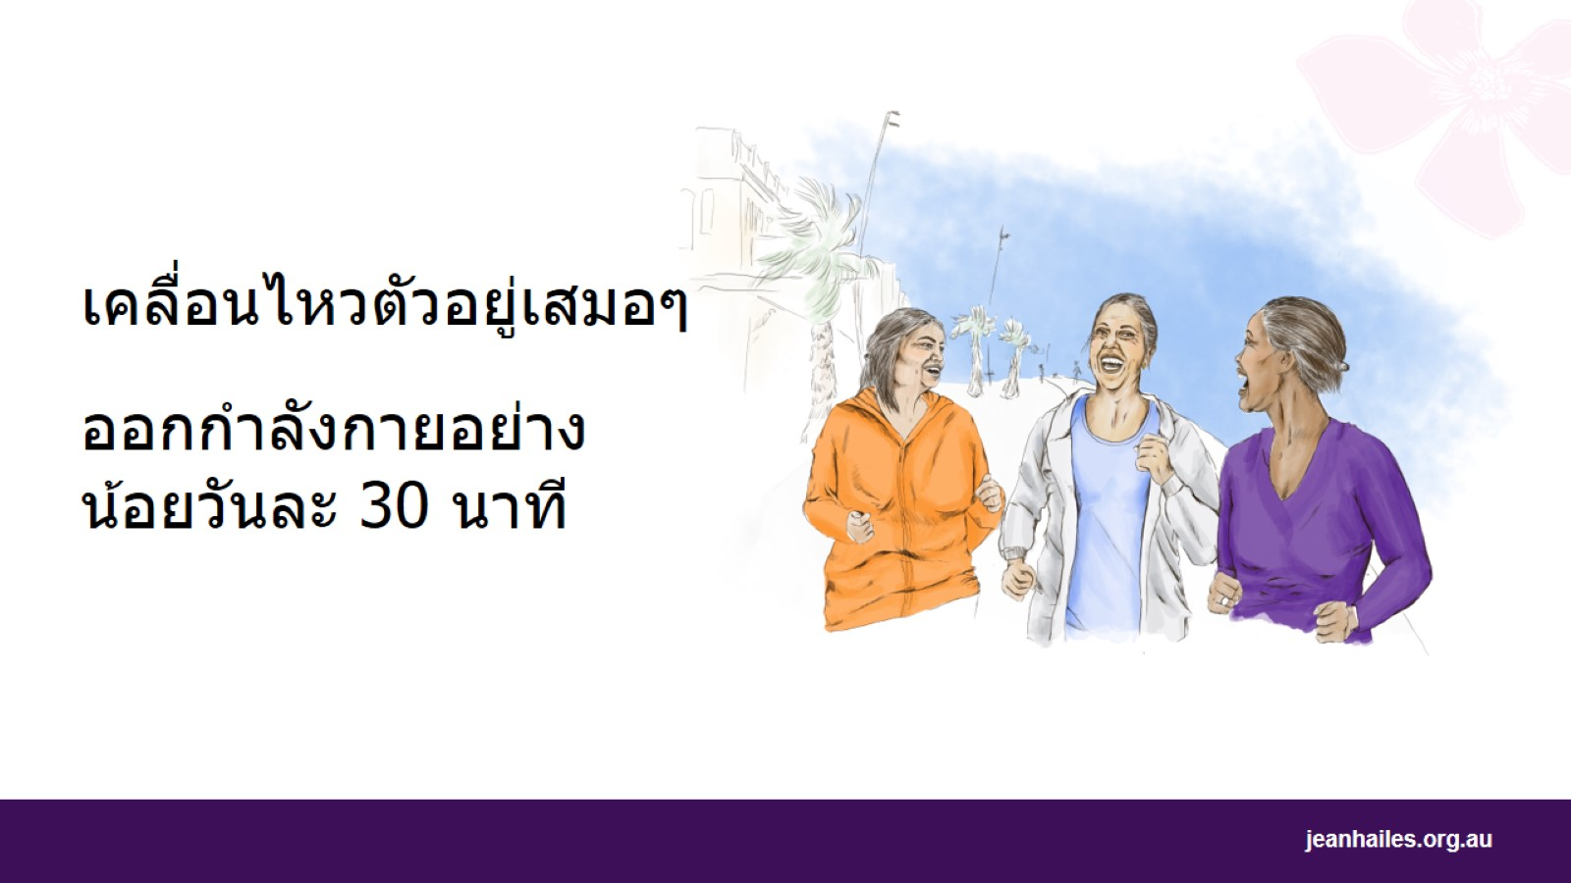
Notes:
ออกกำลังบ้าง – พยายามออกกำลังกายอย่างน้อยที่สุดวันละ 30 นาทีทุกวัน
คุณควรออกไปเดิน ว่ายน้ำ ปั่นจักรยาน ทำสวน หรือ ทำงานบ้าน
อย่านั่งนานเกินไป – พยายามลุกขึ้นและเคลื่อนไหวทุกๆ 30 นาที

Slide 32

Notes:
เพื่อช่วยให้คุณและกระดูกของคุณแข็งแรง จงออกกำลังด้วยการขึ้นบันใด จ๊อกกิ้ง หรือ เดินเร็วๆ กระโดดเชือก หรือ เต้นรำ
เพื่อช่วยให้คุณเคลื่อนไหวดี ควรฝึกโยคะ ไทชี สเตรทชิ่ง หรือ เต้นรำ

Slide 33

Notes:
จดไว้ในปฏิทินว่าคุณจะต้องพบแพทย์อย่างน้อยปีละครั้งเพื่อตรวจดูสุขภาพ แม้ว่าคุณจะรู้สึกสบายดีก็ตาม แพทย์จะ:
ตรวจความดันโลหิตและน้ำตาลในเลือดว่าอยู่ในระดับดีหรือไม่
ตรวจดูว่ากระดูกของคุณยังแข็งแรงอยู่ไหม
บอกให้คุณทราบว่าคุณควรรับการทดสอบอะไรเพื่อให้เป็นที่แน่ใจว่าไม่มีมะเร็งอยู่ในร่างกายของคุณ
หากตรวจพบปัญหาสุขภาพเสียแต่เนิ่นๆ การรักษาก็จะง่ายขึ้น ด้วยวิธีนี้คุณก็จะมีโอกาสดีขึ้นในการกลับมามีสุขภาพสมบูรณ์ใหม่
บันทึกถึงวิทยากร: หากผู้ฟังคุ้นกับการตรวจสุขภาพ คุณก็อาจพูดถึงการตรวจตามที่ระบุไว้ข้างใต้นี้ นอกจากนั้น คุณยังอาจเลือกที่จะทำการเสนอการตรวจสุขภาพจากเครื่องอุปกรณ์กับผู้ฟังภายหลังได้ด้วย
ดำเนินการตรวจสุขภาพและการคัดกรองตามปกติอยู่ต่อไปเพื่อที่จะได้ค้นพบโรคภัยหรืออาการเจ็บป่วยเสียแต่ต้นๆ
โปรด:
ตรวจความดันโลหิต โคเลสเตอรอล และ น้ำตาลในเลือด เป็นประจำ
ตรวจสุขภาพของกระดูกและผิวหนัง
ตรวจคัดกรองเต้านมทุกๆ 2 ปี ระหว่างอายุ 50-74 ปี
ตรวจคัดกรองมะเร็งปากมดลูกทุกๆ 5 ปี ระหว่างอายุ 25-74 ปี
ตรวจคัดกรองมะเร็งลำไส้ทุกๆ 2 ปี ระหว่างอายุ 50-74 ปี

Slide 34
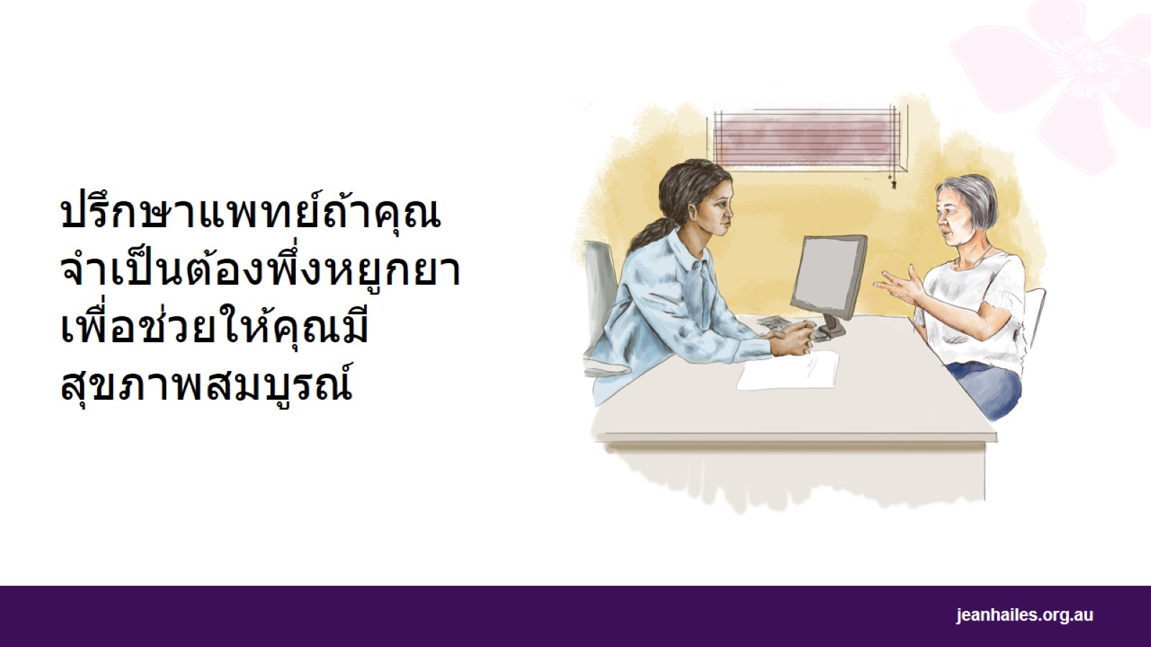
Notes:
บางทีสิ่งที่เอ่ยมาแล้วข้างต้นไม่เพียงพอที่จะทำให้คุณมีสุขภาพสมบูรณ์
โปรดปรึกษาแพทย์ของคุณหากคุณต้องการหยูกยาที่จะช่วยทำให้คุณมีสุขภาพแข็งแรงหลังจากหมดวัยประจำเดือน

Slide 35
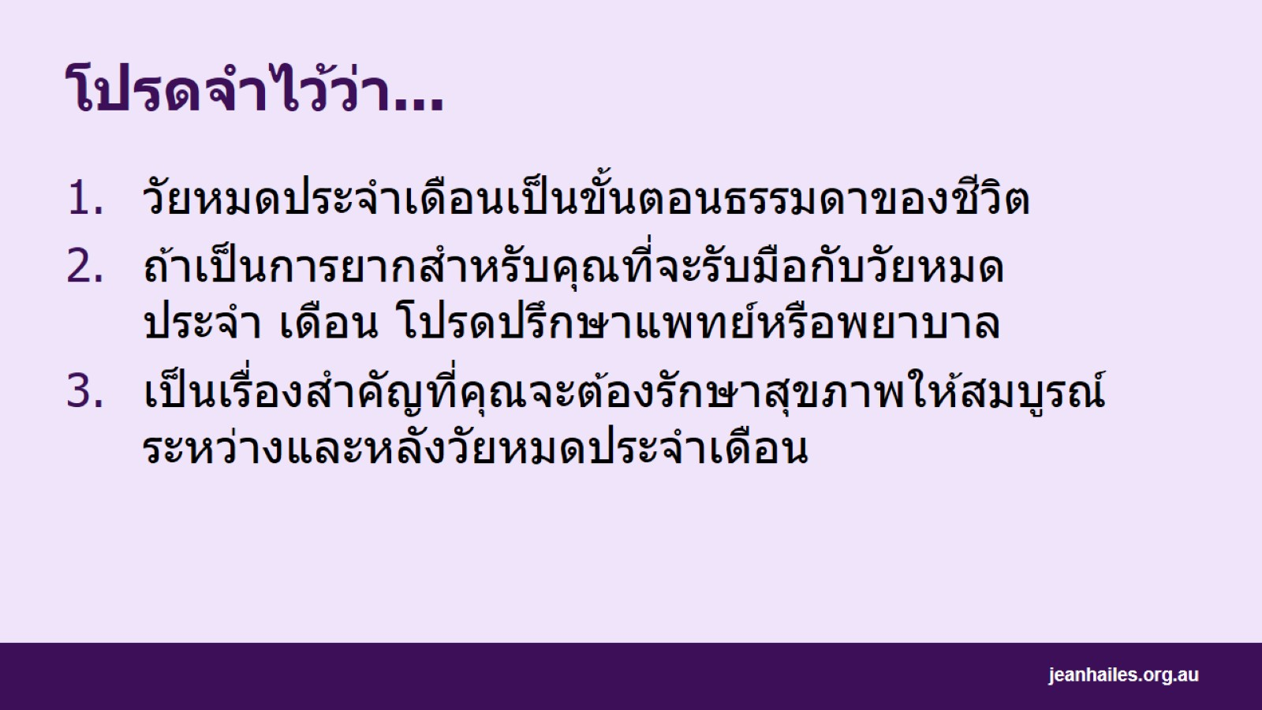
โปรดจำไว้ว่า...
Notes:
วัยหมดประจำเดือนเป็นขั้นตอนธรรมชาติของชีวิต
ถ้าคุณรู้สึกว่าเป็นการยากที่จะรับมือกับวัยหมดประจำเดือน โปรดปรึกษาแพทย์หรือพยาบาล
เป็นสิ่งสำคัญที่คุณจะต้องรักษาสุขภาพให้สมบูรณ์ระหว่างและหลังวัยหมดประจำเดือน

Slide 36

บริการในท้องถิ่น
Notes:
บันทึกถึงวิทยากกร: จัดเสนอรายละเอียดเกี่ยวกับบริการสุขภาพท้องถิ่น

Slide 37


